Slide 1
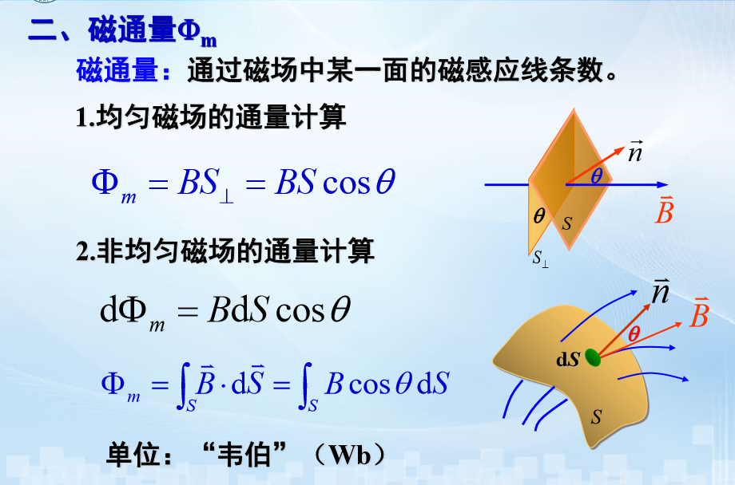
§19.9 安培定理
P147
B
B
B
B

Slide 2
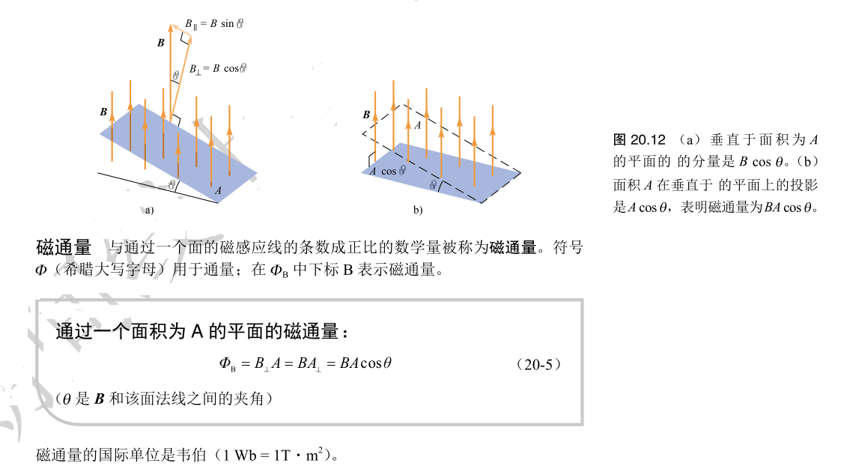
P147

Slide 3
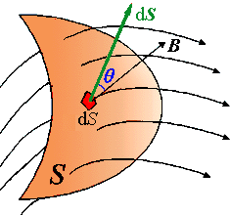
说明
规定n的方向垂直于闭合曲面向外
从曲面内穿出时，磁通量为正 (θ＜π/2, cosθ＞0)
从曲面外穿入时，磁通量为负 (θ>π/2, cosθ<0)
穿过曲面磁通量可直观地理解为穿过该面的磁感应线条数

Slide 4
单项选择题
半径为1.1cm的螺线管在其中心产生的磁场为0.28T。通过螺线管中心的磁通量是多少？
A. 1.1 × 10⁻⁴ T·m² B. 2.2 × 10⁻⁴ T·m² C. 3.3 × 10⁻³ T·m² D. 2.2 × 10⁻³ T·m²
Notes:
A

Slide 5

单选题
1分
半径为1.1cm的螺线管在其中心产生的磁场为0.28T。通过螺线管中心的磁通量是多少？
A
1.1 × 10⁻⁴ T·m²
B
2.2 × 10⁻⁴ T·m²
C
3.3 × 10⁻³ T·m²
D
2.2 × 10⁻³ T·m²
提交

Slide 6
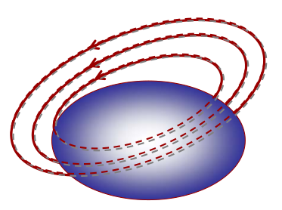
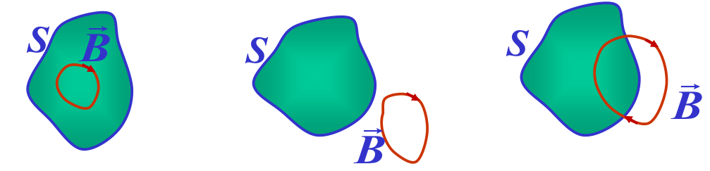
§19.9 安培定理
一、恒定磁场的高斯定理
由磁感应线的闭合性可知，对任意闭合曲面，穿入的磁感应线条数与穿出的磁感应线条数相同，因此，通过任何闭合曲面的磁通量为零。
恒定磁场的高斯定理
表明穿过任意闭合曲面S的总磁通必然为零，说明磁场是无源场。
Notes:
恒定电流产生的磁场

Slide 7
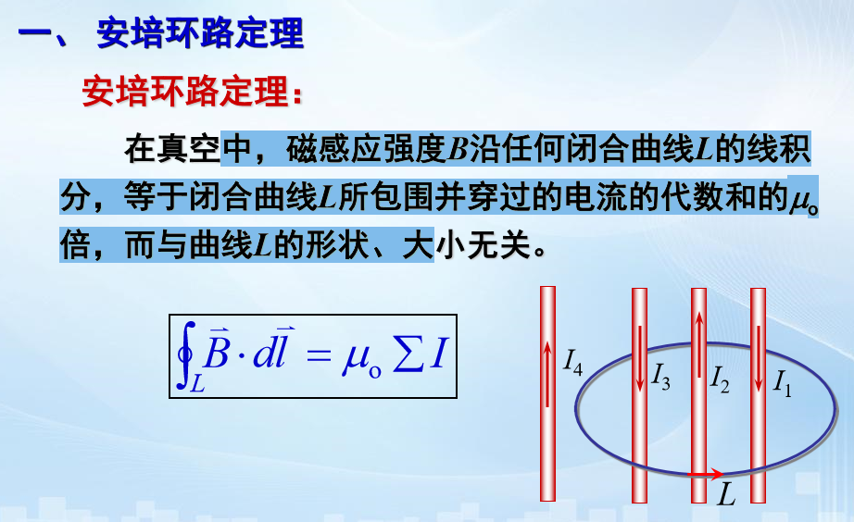
§19.9 安培定理
Notes:
恒定电流产生的磁场

Slide 8
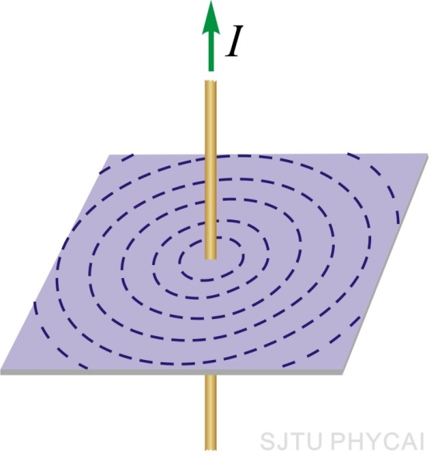
二、安培环路定理
在真空中恒定电流的磁场内，磁感应强度B沿任意闭合路径L 的线积分
的环流：
特例：无限长直载流导线的磁场
对于安培定理，我们把磁感应强度平行于路径的分量（或沿闭合曲线上的点的切向分量）乘以路径的长度。正如通量那样，如果磁感应强度的分量不是恒定的，那么我们把路径分成许多段（每段的长为△L）并对乘积求和，这个量称为环流。

Slide 9
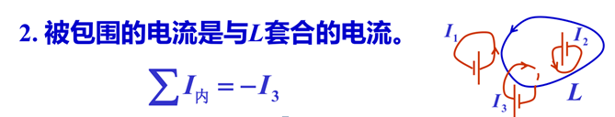
在真空中的恒定磁场内，磁感应强度B矢量沿任何闭合曲线L的环流等于穿过闭合曲线回路所有传导电流的代数和的μ₀倍。
安培环路定理：
讨论
1. 静电场的环路定理说明静电场是无旋场，保守力场，并引入电势这个物理量来描述静电场；由于B矢量环流并不恒等于零，所以通常磁场是有旋场，非保守场、一般不引入标量势的概念描述磁场。
2. 式中的电流是指闭合曲线所包围并穿过的电流，不包括闭合曲线以外的电流。

Slide 10
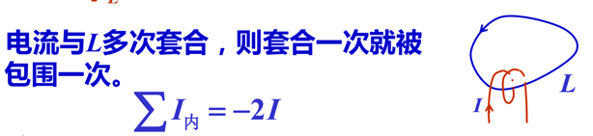
3. 式中的磁感应强度B是闭合曲线内外所有电流产生的磁感应强度。
4. 电流的符号规定：
I₁
I₄
I₃
I₂
当电流方向与积分路径的绕行方向构成右手螺旋关系时电流为正,反之为负。
如右图所示：
5. 同一电流与闭合回路N次链套时：

Slide 11
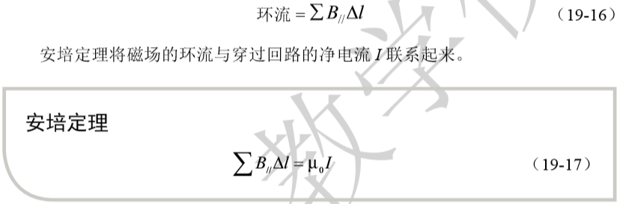

Slide 12
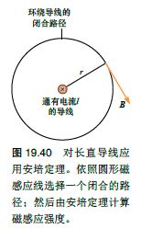
例19.9
长直导线的磁场
利用安培定理证明长直导线的磁感应强度为
选择一个环绕磁感应线的闭合路径。磁场处处与磁感应线相切，因而与该路经相切；没有垂直分量。至导线的距离均为r处的磁场也一定大小相同。
解:由于该磁场没有垂直于此路径的分量，B∥ = B。在此圆形路径上，B 是常数，所以
环流

Slide 13
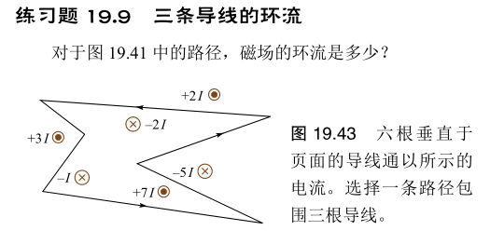

Slide 14
单项选择题
所示路径的环流。
A. -(4 A)μ₀ B. (4 A)μ₀ C. -(28 A)μ₀ D. (28 A)μ₀ E. (7 A)μ₀
Notes:
B

Slide 15
单选题
1分
所示路径的环流。
A
-(4 A)μ₀
B
(4 A)μ₀
C
-(28 A)μ₀
D
(28 A)μ₀
E
(7 A)μ₀
提交

Slide 16
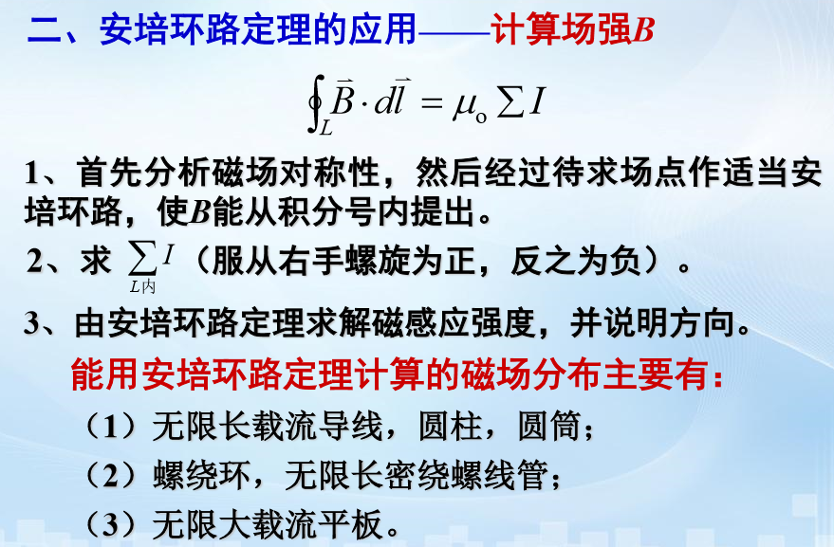

Slide 17
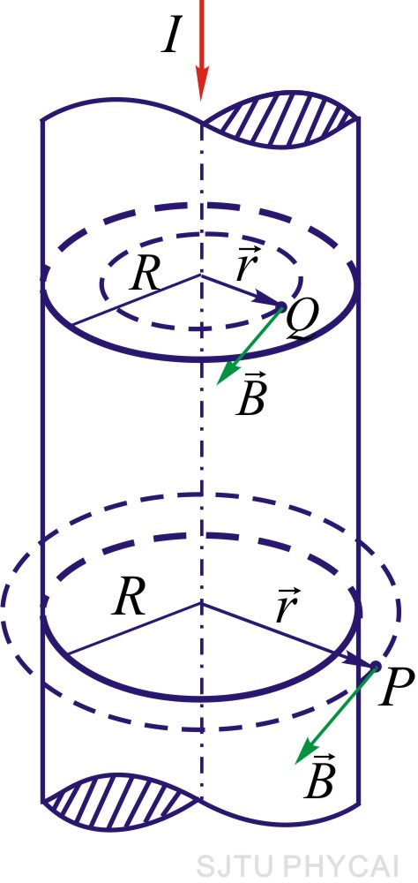
二、安培环路定理的应用
1. 无限长载流圆柱形导体的磁场分布
分析：电流呈轴对称分布，磁场对圆柱形轴线具有对称性。
（1）圆柱外的磁场：
过P点取一半径为r的磁感应线为积分路径。由于线上任一点的B的量值相等，方向与该点的dl方向一致。
Notes:
过P点取一半径为r的磁感应线为积分路径。由于线上任一点的B的量值相等，方向与该点的dl方向一致。

Slide 18
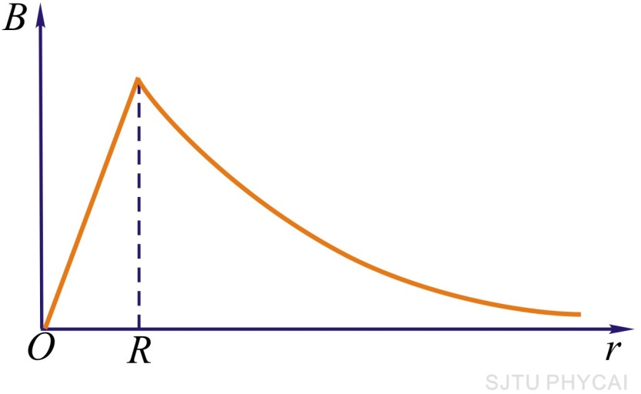
（2）圆柱内的磁场：
过圆柱内Q点到轴的垂直距离为r,以r为半径做一圆。线上任一点的B的量值相等，方向与该点的dl方向一致。
思考：若电流I 沿圆柱的表面流动，圆柱内外的磁场分布又如何？
当电流均匀分布在圆柱形导线表面层时，则穿过积分回路的电流为零，所以柱内任一点的磁感应强度为零。

Slide 19
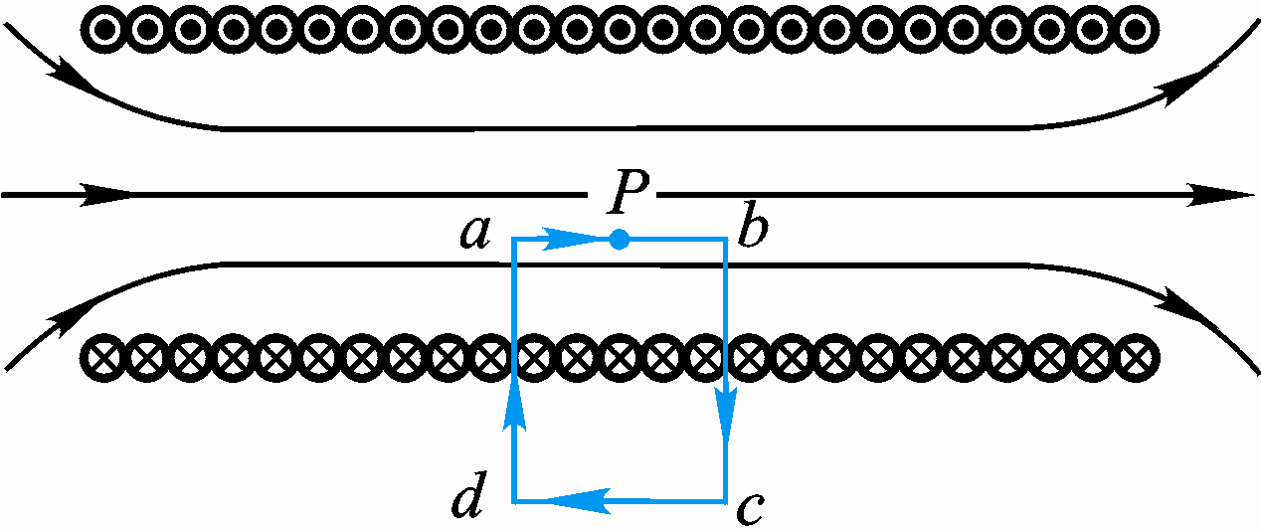
2. 长直螺线管内的磁感应强度( I、n )
分析：由电流分布的对称性，管内磁场平行于轴线方向，且管内同一磁感线上B相等；螺线管密绕，管外磁场近似为零。
选择闭合回路
Notes:
线段bc和ad与B垂直，所以B.dl=0；线段ab上各点B大小相等，方向都与积分路径dl一致。
通电螺线管外部的磁场等于零并非真正为零，是因为磁场足够小，接近于零，只有无限长的通电螺线管外部的磁场才等于零。

Slide 20
其中n为单位长度的匝数
长直螺线管内为匀强磁场，方向平行于轴线，且与电流绕向构成右手螺旋关系。

Slide 21
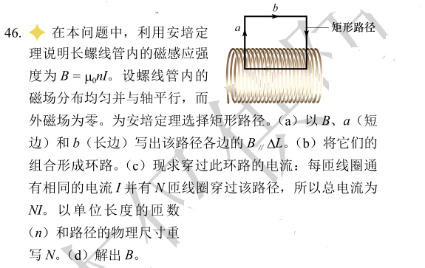

Slide 22
恒定磁场的高斯定理
静电场的高斯定理
穿过任意闭合曲面S的电通量和其所包围的净电荷成正比。
穿过任意闭合曲面S的总磁通量必然为零
线：无头无尾闭合线
线：起始于正电荷，终止于负电荷
恒定磁场是无源场
原因：自然界无磁单极
静电场是有源场

Slide 23
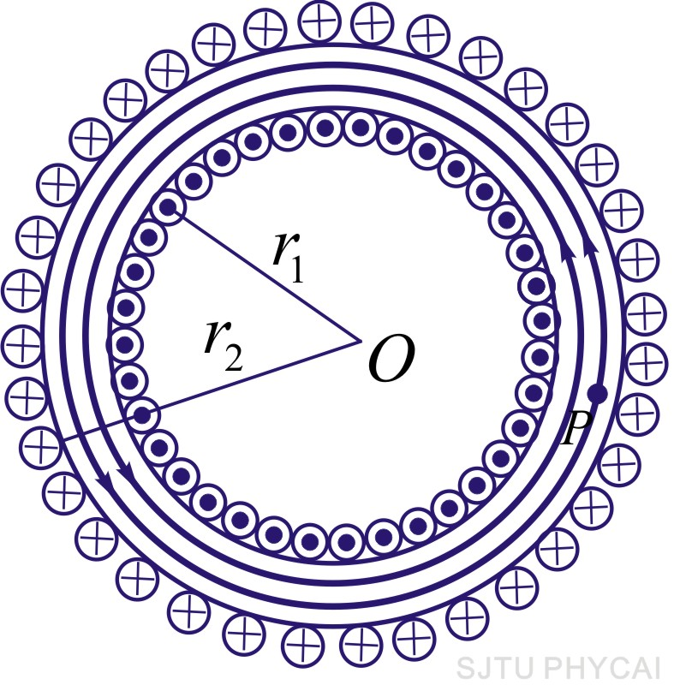
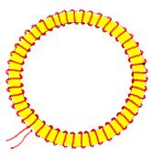
3.求螺线环内的磁感应强度。设环上线圈的总匝数为N，电流为I。
由于对称性的缘故，环内磁场的磁感应线都是一些同心圆，圆心在通过环心且垂直于环面的直线上。在同一条磁感应线上各点磁感应强度的量值相等，方向处处沿圆的切线方向，并和环面平行。选过P点磁感应线L做为积分回路。
的方向与电流成右手螺旋关系
式中n为螺绕环单位长度上的匝数
环外： B = 0
Notes:
如果环上的线圈绕得很紧密，则磁场几乎全部集中在螺绕环内，环外磁场接近于零。
由于对称性的缘故，环内磁场的磁感应线都是一些同心圆，圆心在通过环心且垂直于环面的直线上。在同一条磁感应线上各点磁感应强度的量值相等，方向处处沿圆的切线方向，并和环面平行。
为了计算管内某一点P的磁感应强度，可选择通过P点的磁感应线L作为积分回路，由于线上任一点的磁感应强度B的量值相等，方向都与dl同向，故得B矢量的环流。
当环形螺线管的截面积很小，管的孔径比环的平均半径r小得多时，管内各点的磁场强弱实际上相同，因而可以取圆环平均长度为l=2πr。

Slide 24
高斯定理与和安培定理的比较

Slide 25
作业：136页45题，46题（c不做）
137页58题

